Slide 1
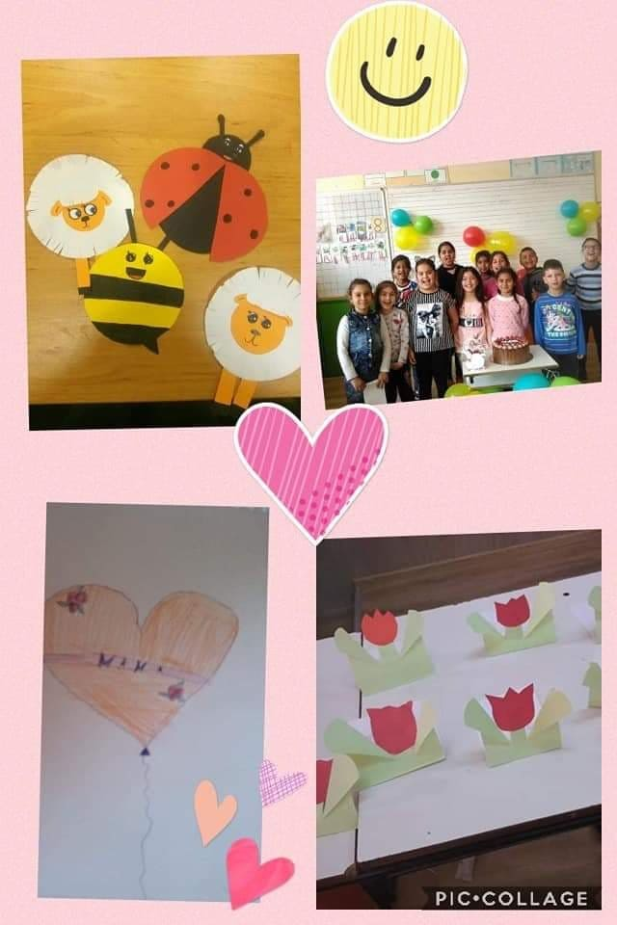
Теми 7 май 2020г.
Околен свят
Български език и литература
Математика
ИЗОБРАЗИТЕЛНО ИЗКУСТВО

Slide 2
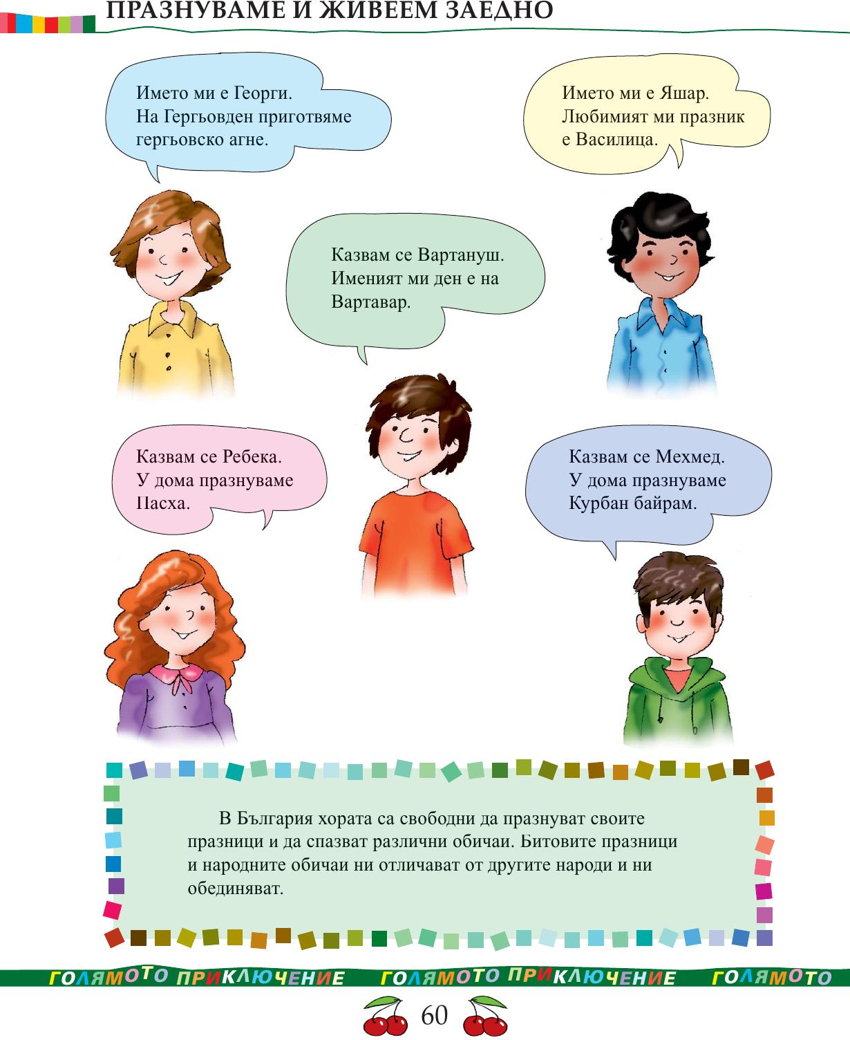
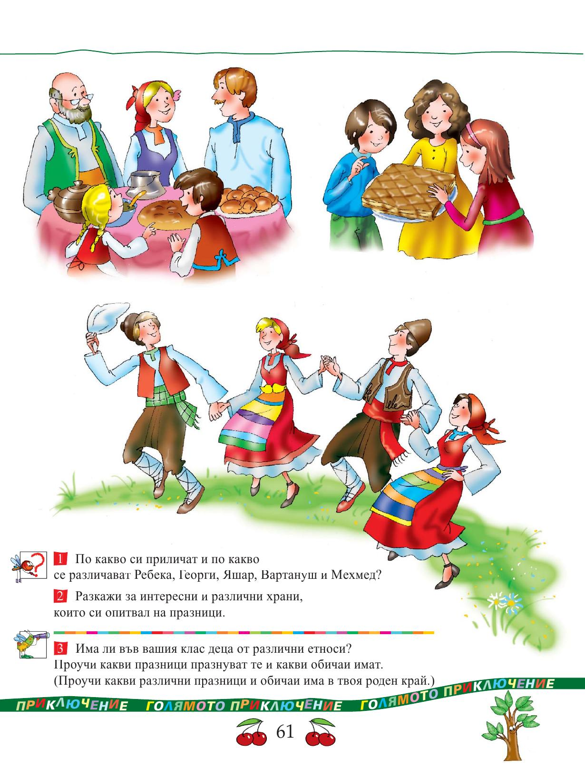
Околен свят- Празнуваме и живеем заедно
Прочети урока.Изгледай филмчето
https://www.youtube.com/watch?v=r7nSEu7jIFQ

Slide 3
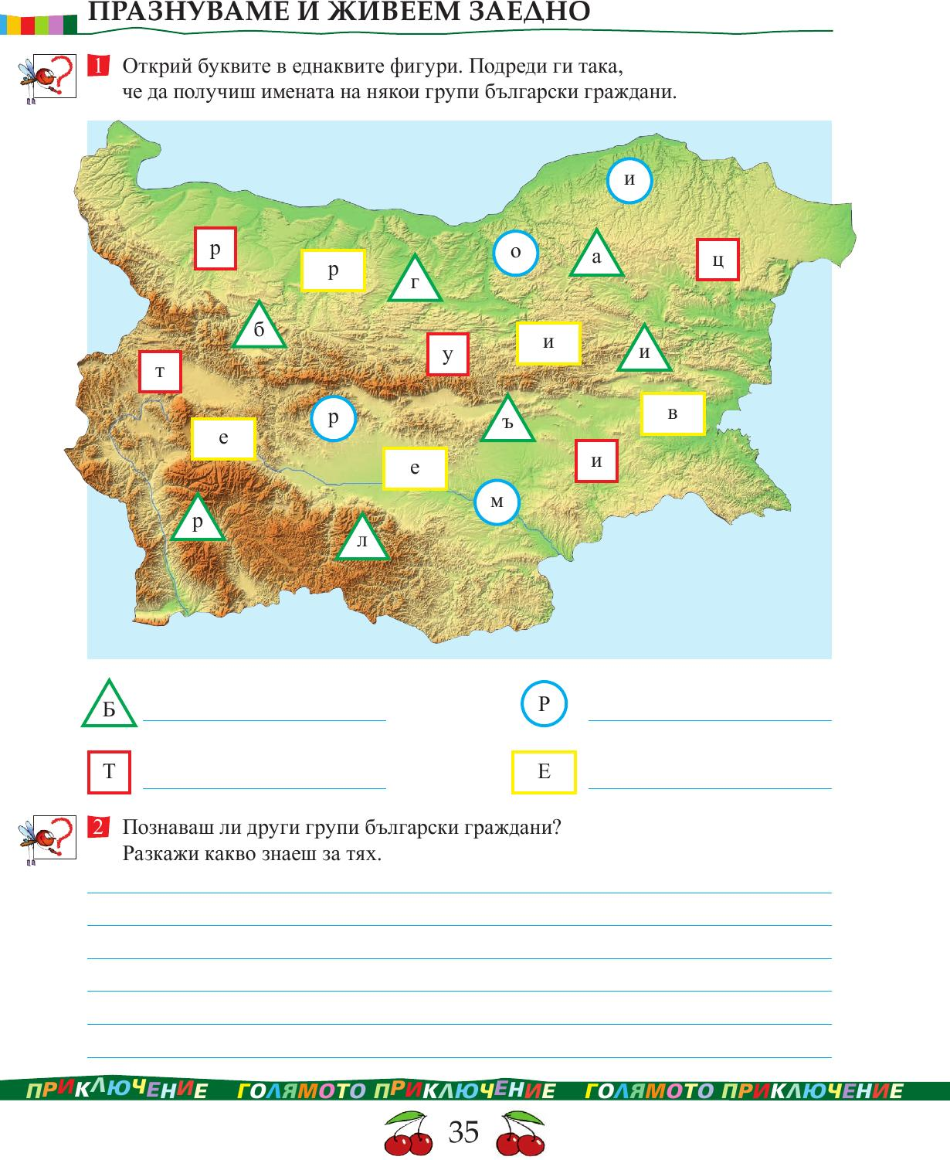
ЗАПОМНИ
НАПИШИ
УПРАЖНЕНИЯТА
В ТЕТРАДКАТА

Slide 4
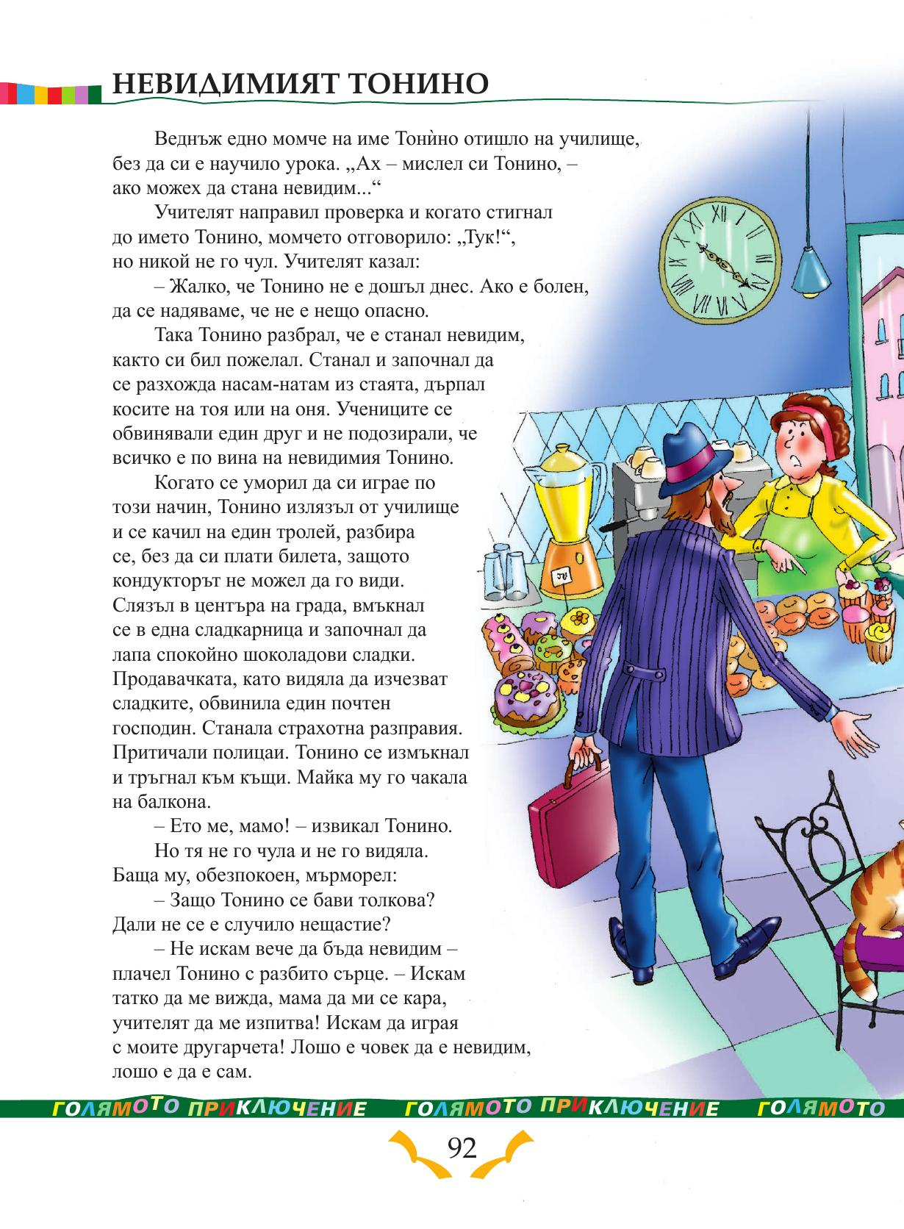
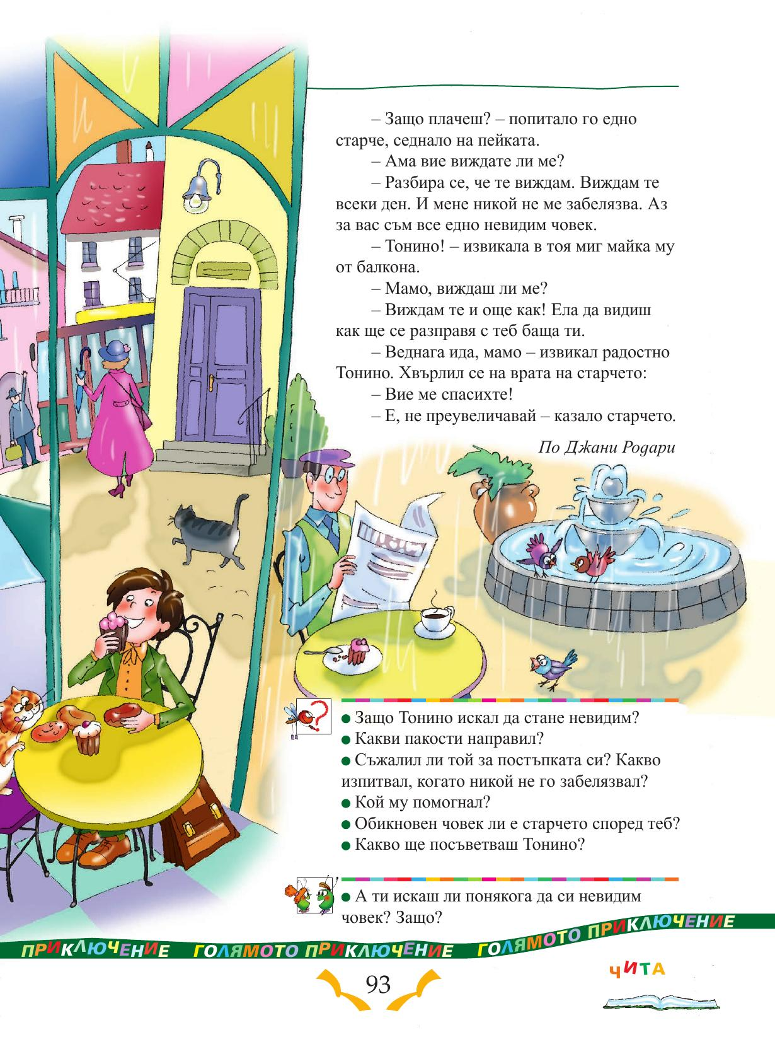
ЧЕТЕНЕ – Невидимият Тонино
Прочети .Препиши 1 стр. от текста.
.

Slide 5
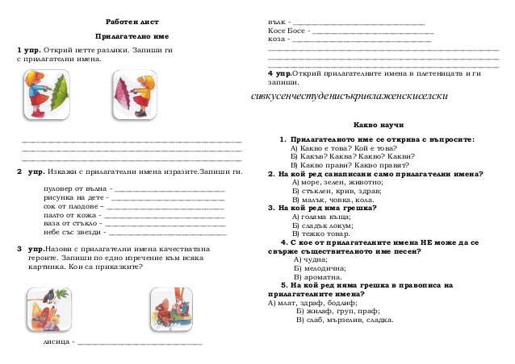
Домашна работа- Припомни си кои думи са прилагателни и попълни.
Попълни работния лист

Slide 6
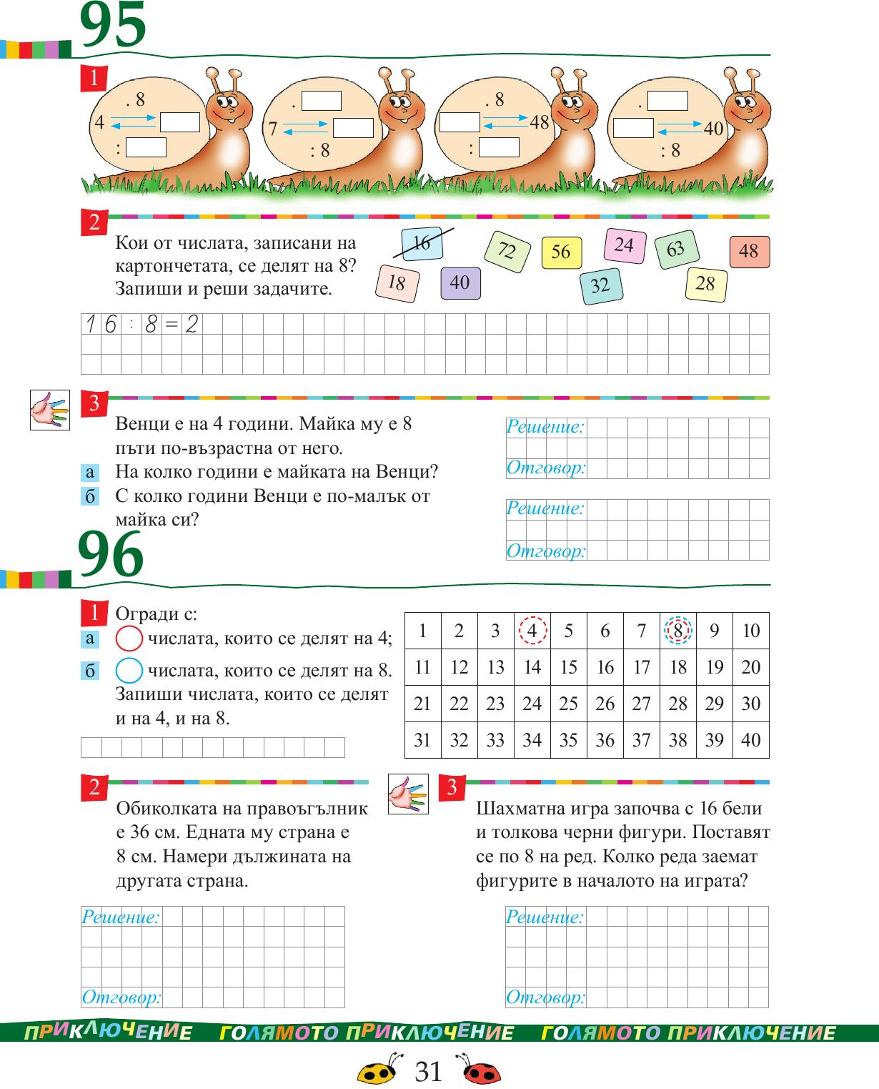
Математика Умножение и деление с 8 Урок 95
Решаваш урок 95
в тетрадката и сборника
Гледай филмчето,то ще ти помогне за урокаhttps://www.youtube.com/watch?v=-rbf3OWfVo8

Slide 7
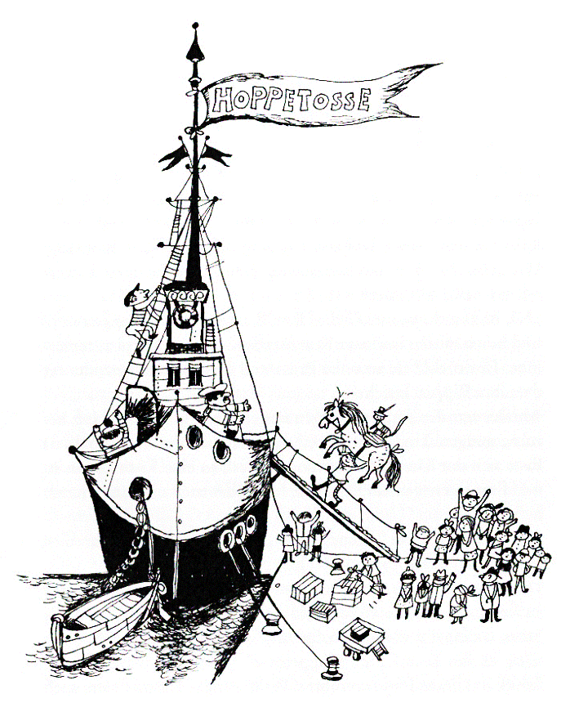
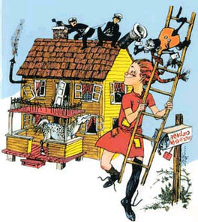
Изобразително изкуство Герой от читанката

